Slide 1

TRABAJO COLABORATIVO
Berta Rosa Reyes Guerrero.
5 de octubre de 2019

Slide 2
Trabajo colaborativo : Definición
Constructivismo sociocultural
5) Proceso
de grupo
4) Interacción
promotora:
Requiere trabajar
juntos y cooperar
en logro de metas
del grupo
Driscoll y
Vergara,
1997
3) Habilidades
de colaboración
Respon-
sabilidad
individual
2) Inter-
dependencia
positiva

Slide 3

TRABAJO
COLABORATIVO
(Definiciones)
Panitz, 1997
Gros, 2000
Salinas, 2000
Dillenbourg,1999
Adquisición
de destrezas y
actitudes que
ocurren por
interacción
grupal
Construcción de
consenso a través
de cooperación
de miembros
del grupo
.
Las partes se
comprometen
a trabajar
algo juntos.
Colaboración
Comunicación y
negociación claves.
Situación en que
2 o más persona
aprenden o
intentan
aprender algo
en forma conjunta
Se comparte
autoridad y se
acepta respon-
sabilidad
de acciones
grupales
En cooperación
interacción está
diseñada para
logro de meta
por un grupo que
trabaja junto.
Grupo decide
cómo
realizar tarea,
procedimientos,
división trabajo,
tareas a realizar.

Slide 4
¿Porqué de su importancia?
constructivismo sociocultural
la revolución tecnológica (Internet) donde no existen barreras culturales ni idiomáticas y cuyas características de instantaneidad e interactividad la hacen muy atractiva.
el enfoque sociocultural valorizó lo social como complemento al proceso cognitivo personalizado de cada individuo.

Slide 5
La red y las Tecnologías de la Información y Comunicación, TICs, son un contexto concreto en el que puede articularse el carácter colaborativo del aprendizaje.
el aprendizaje tiene una dimensión individual de análisis, conceptualización y apropiación, éste se desarrolla en su mejor forma a través del aprendizaje en colaboración con otros.

Slide 6
AUTOEVALUACION
Evaluación periódica
Acciones, Metas
Identifican cambios
para mejorar
en el futuro
TRABAJO
EN EQUIPO
aprenden a resolver
juntos problemas
habilidades liderazgo
comunicación-confianza
toma decisiones
solución
conflictos.
COOPERACIÓN
DOBLE OBJETIVO:
1. Lograr su aprendizaje
2, Desarrollar habilidades
del trabajo en equipo
Comparten ;
Metas, Recursos
Logros, y entienden
el rol de cada uno
CARACTERÍSTICAS
TRABAJO
COLABORATIVO
COMUNICACIÓN
Intercambian
información y materiales
Ayuda efectiva y
eficiente
Retroalimentación y análisis
Mejora en claridad de conclusiones
RESPONSABILIDAD
Comprenden trabajo
Individual
y de cada uno de
los integrantes

Slide 7

TRABAJO
COLABORATIVO
Se validan
interacciones
sociales
Visión del aporte
de 2 o más
individuos
que trabajan
por meta común
Resultado
un producto más
enriquecido y
acabado
motivado por
interacciones,
negociaciones
y diálogos

Slide 8
VENTAJAS DE TRABAJO
COLABORATIVO
Formación grupos
Es intencional y basada
en la heterogeneidad.
Se basa en diferencias
de habilidades, así
como características
de personalidad
y género
Cada estudiante
Contribuye de un modo particular a lograr metas de grupo.
Nadie gana méritos “a costa” del trabajo de los demás.
Brindan ayuda y apoyo mutuo en cumplimiento de tareas
Es individualmente responsable de parte equitativa de trabajo grupal
El trabajo colaborativo
Expresión formalizada
de valores y acciones
éticas que imperan en una
situación de
enseñanza-aprendizaje
Comunidad de aprendizaje
en la que se respeta
la expresión de puntos
de vista diferentes
Actividades colaborativas
El grupo se somete
Procesos de reflexión
sobre su proceso
de trabajo
Toma decisiones en cuanto
a su funcionamiento.
Basadas en habilidades
interpersonales:
confianza mutua,
comunicación clara
y sin ambigüedades,
apoyo mutuo y resolución
constructiva de conflictos

Slide 9


Trabajo cooperativo vs colaborativo
Tienen algunas características que los diferencian notoriamente. Cada paradigma representa un extremo del proceso de enseñanza – aprendizaje que va de ser altamente estructurado por el profesor (cooperativo) hasta dejar la responsabilidad del aprendizaje principalmente en el estudiante (colaborativo).

Slide 10
David W. Johnson et al, 1999
Explica: aprendizaje cooperativo es trabajar conjuntamente para concretar distribuidamente una meta.

Slide 11
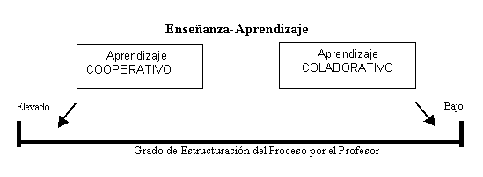

Slide 12
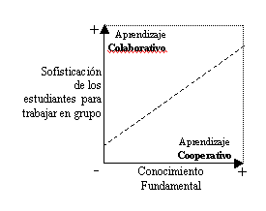
TRABAJO COOPERATIVO VS COLABORATIVO

Slide 13
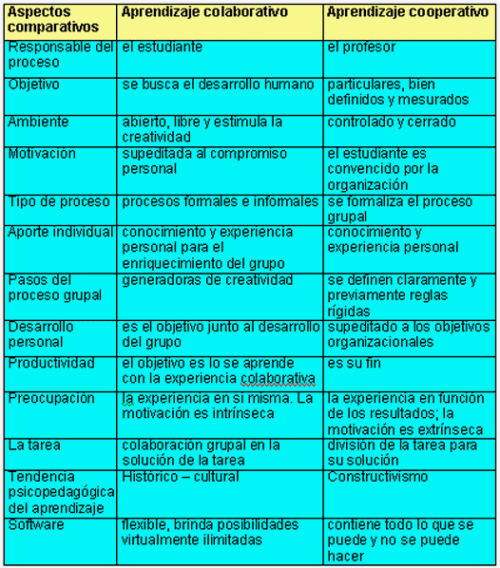

Slide 14
TÉRMINOS NO AFINES AL TC
pasivo,
memorización,
individual y
competitivo

Slide 15
BIBLIOGRAFIA
Johnson, D.W. Johnson, R.T.,& Holubec, E.J. (1999). El aprendizaje cooperativo en el aula. Barcelona: Paidos.
Johnson, C. (1993). Aprendizaje Colaborativo, referencia virtual del Instituto Tecnológico de Monterrey, México http://campus.gda.itesm.mx/cite
Kaye, (1991). en Salinas, J. (2000). El aprendizaje colaborativo con los nuevos canales de comunicación, 199 – 227. En Cabero, J. (ed.) (2000). Nuevas tecnologías aplicadas a la educación. Madrid: Síntesis.
Panitz, T., and Panitz, P., (1998). Encouraging the Use of Collaborative Learning in Higher Education. In J.J. Forest (ed.) Issues Facing International Education, June, 1998, NY, NY: Garland Publishing
Salinas, J. (2000). El aprendizaje colaborativo con los nuevos canales de comunicación, 199 – 227; en Cabero, J. (ed.) (2000). Nuevas tecnologías aplicadas a la educación. Madrid: Síntesis.
Vygotsky, L.S. (1979). El desarrollo de los procesos sicológicos superiores. Barcelona: Crítica.
Zañartu, L.M. (2002). Educar a jóvenes marginales con ordenadores en red. Comunicar, 18, / www.2uhu.es/comunicar/revista

